Slide 1
Arduino opdracht
Matthijs versluis
Klas : 2b

Slide 2
inleiding
Waarom ben ik op dit idee gekomen?
Opdracht
Tevreden?

Slide 3
Waarom?
Uitdaging voor mezelf
Iets anders dan de rest

Slide 4
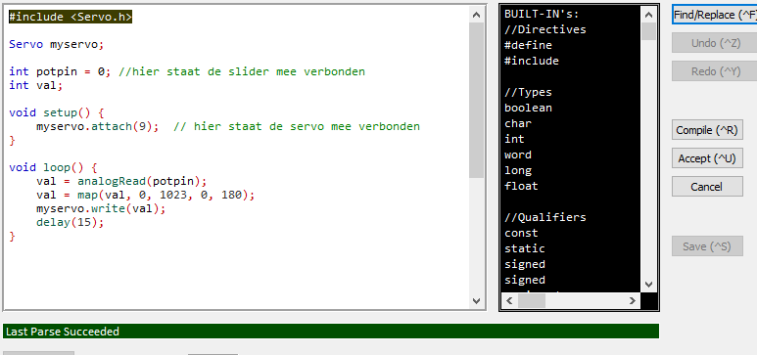
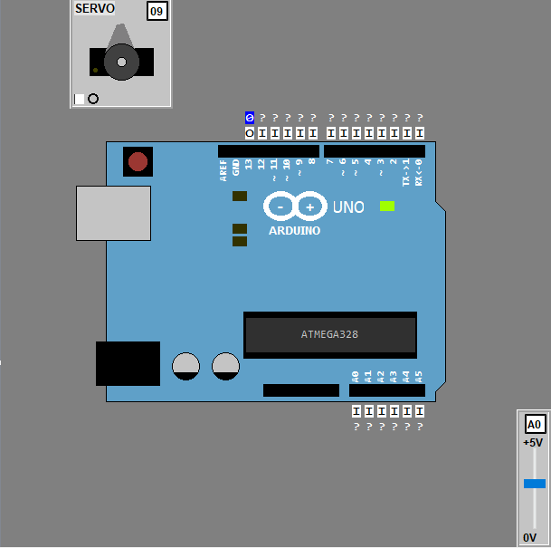
Opdracht

Slide 5
Ben ik tevreden met de opdracht?
?!?!

